Slide 1
연구수행실적 & 능력
EETech 제어기술 김영생

Slide 2
LCD Module
개발팀

Slide 3
LCD 공정 흐름도
FAB
BLU Ass’y
식 각
Tape 부착
ITO
FT
Aging
Scribe
외관 검사
세 정
QA
ACT (MVT 1차)
Packing
CP
Auto Clave
고객 출하
MVT 2차
Out-Going
갤럭시 노트 10.1”
갤럭시 노트 8.0”
COG
FOG
PCB+FPC
단동기 압착
압흔검사
UV
MT

Slide 4
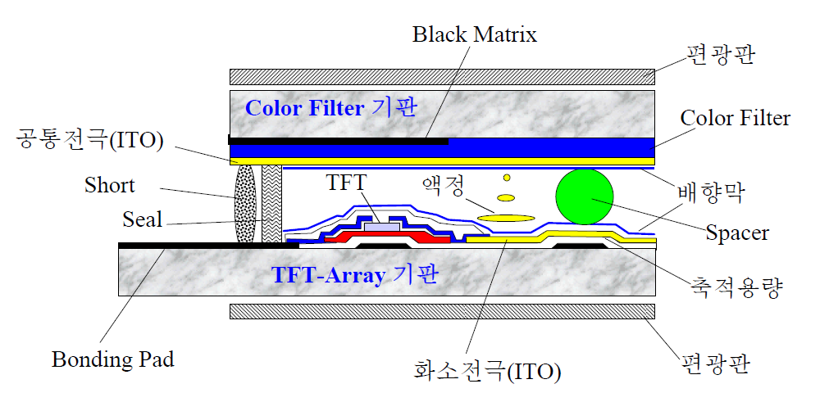
Color TFT-LCD 구조

Slide 5
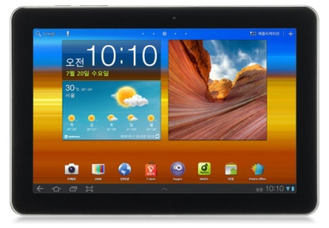
Galaxy Note 10.1”/ 8.0”

Slide 6
무선충전 제품
연구팀

Slide 7
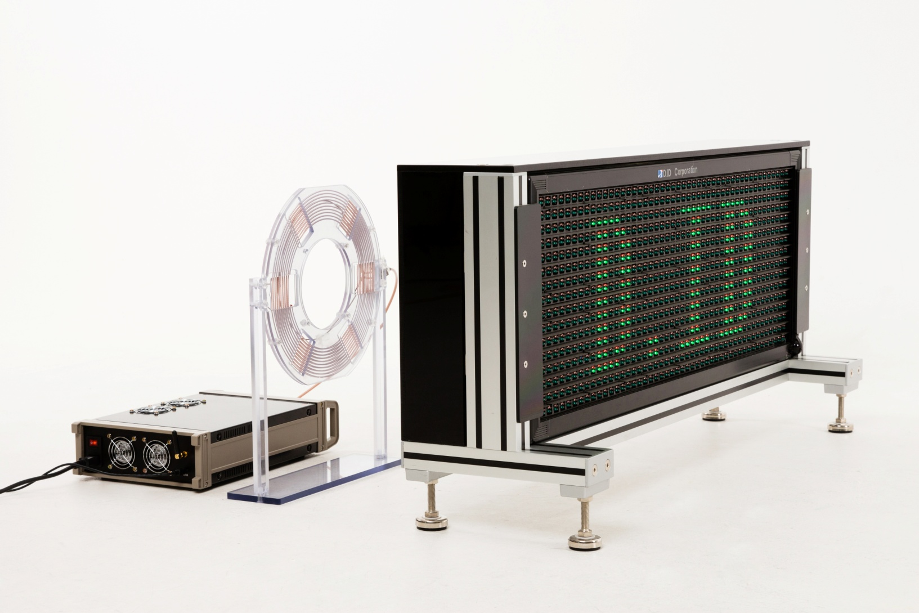
130W : LED Display

Slide 8
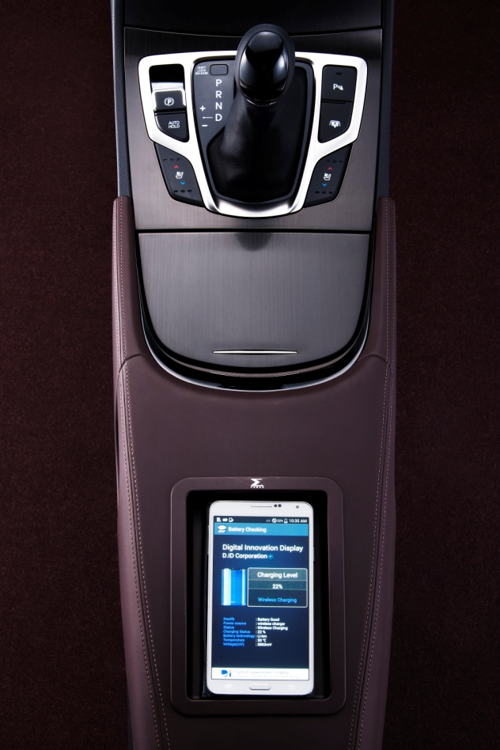
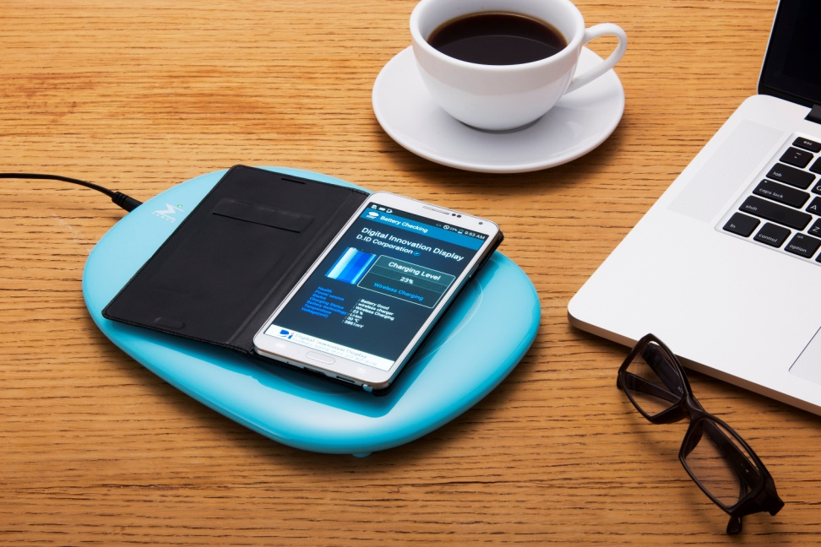
10W : Smart phone
가정용
차량용

Slide 9
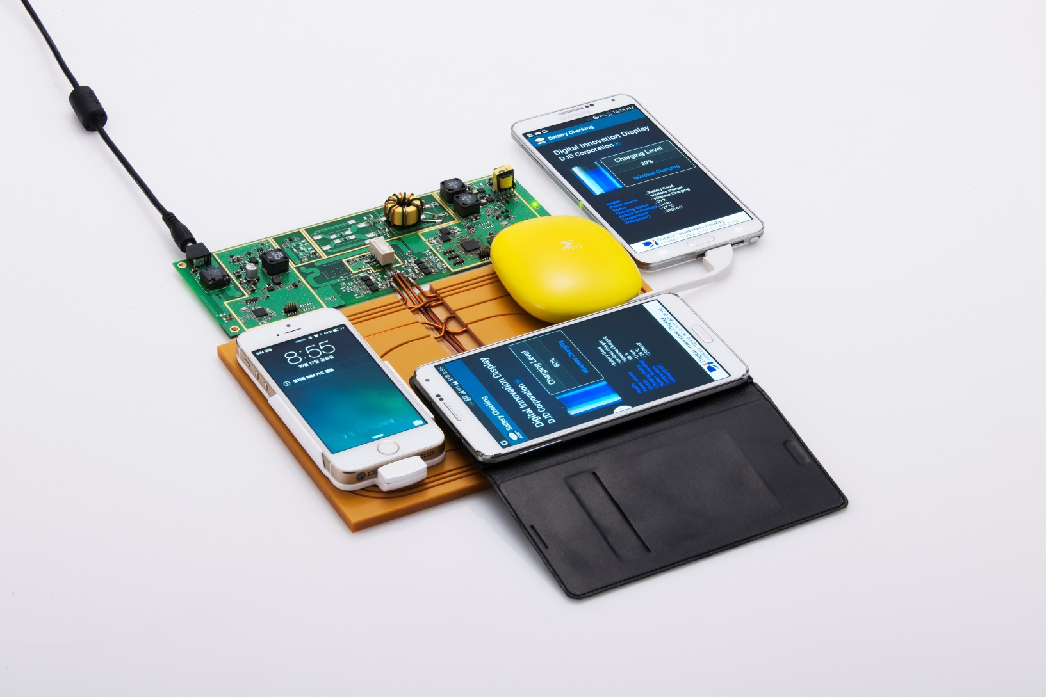
22W/33W : Tablet, Laptop PC

Slide 10
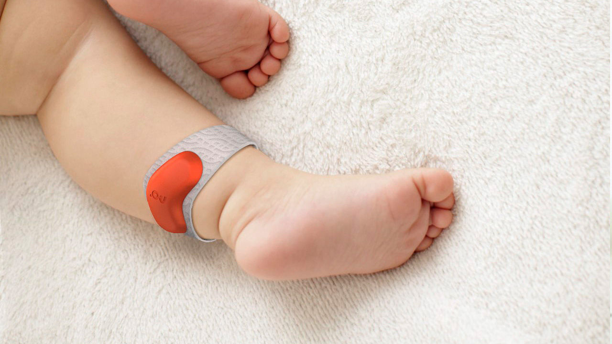
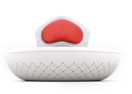
3W : Wearable device
http://www.fastcodesign.com/3019806/the-sproutling-why-a-fitbit-for-babies-might-be-brilliant

Slide 11
연구개발용 키트
연구팀

Slide 12
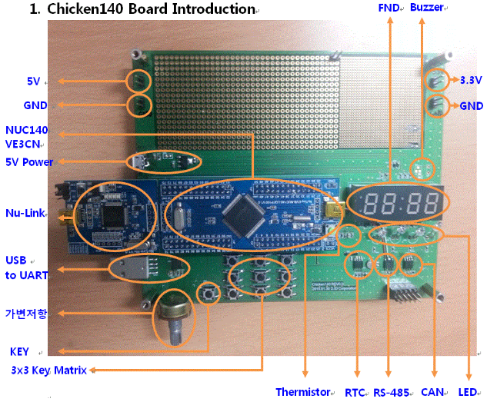
Nuvoton140

Slide 13
특허 출원 및 등록 진행
연구팀

Slide 14
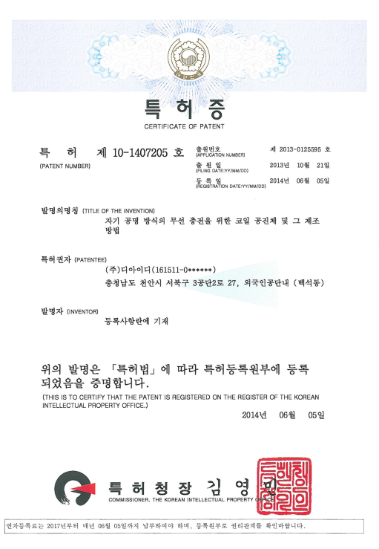
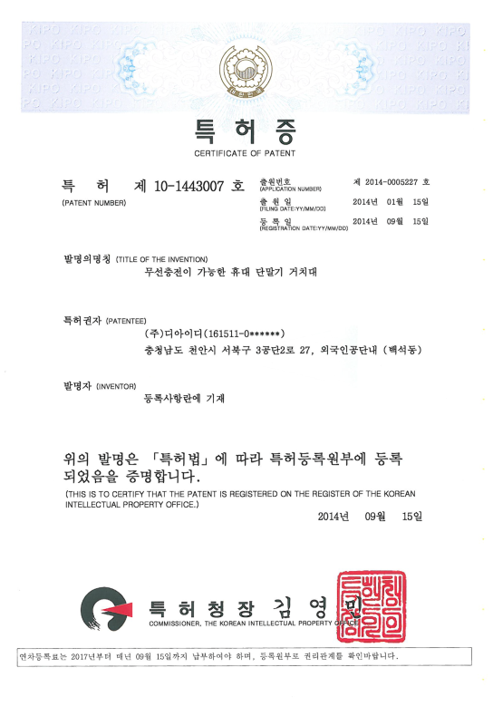
무선충전 관련 특허증
1.자기 공명 방식의 무선충전을 위한 코일 공진체 및 그 제조방법 (2014.06.05)
2.무선 충전이 가능한 휴대 단말기 거치대 (2014.09.15)

Slide 15
모터 드라이버 설계
EETech 제어개발팀

Slide 16
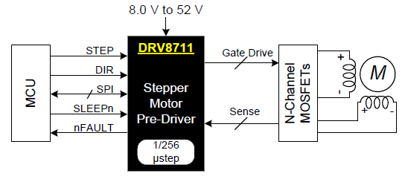
모터 드라이버 설계

Slide 17
Q & A

Slide 18
감사합니다.

